Slide 1
Kelompok 4
Akbar Karunia Octaviantono (A11.2018.11503)
Dani Rahman Hakim (A11.2018.11497)
Ludi Agustia Aryanto (A11.2018.11496)
Reganda Dhynar An Nura (A11.2018.11493)
Andika Wahyu Rama Ardiansyah (A11.2018.11492)

Slide 2
Project Scope Statement
Ruang Lingkup
Appointment Apps adalah sistem informasi untuk membuat jadwal pertemuan yang dilakukan oleh game designer dengan game publisher agar lebih mudah mengatur jadwal jika semisal game designer masih banyak urusan atau sebaliknya. Pengaturan jadwal atau appoinment bisa diatur antara game design
Deskripsi Fungsionalitas
Manajemen pertemuan publisher dengan game designer.
Mengakses review appoinment bulanan.
Reminder appoinment jika jadwal sudah dekat.
Membuat/mengekspor report/log ke dalam file csv.
Mengakses penjadwalan sampai ke level hari atau bahkan jam tertentu.
Membuat janji baru antara designer dan publisher tertentu.
Menentukan available time yang diharapkan untuk semua hari (publisher).
Membuat project dari menu project dan menghubungkan project tersebut dengan suatu appoinment (designer).
Mengakses detail dan status tambahan tertentu dari suatu game seperti info game, game designer, status project, dan status development project itu sendirier dan game publisher serta dapat diakses di smartphone.

Slide 3
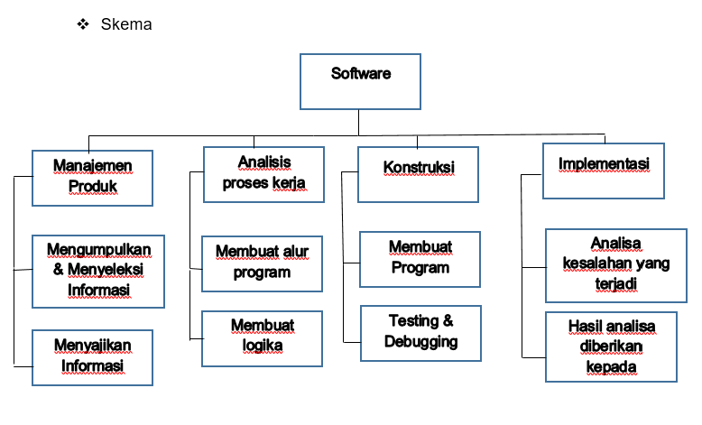
Work Breakdown Structure
Task | Estimated Duration
Manajemen Produk | 4 minggu
Analisis Proses Kerja | 8 minggu
Konstruksi | 8 minggu
Implementasi | 4 minggu
Revisi Implementasi | 4 minggu
Produksi akhir | 4 minggu

Slide 4
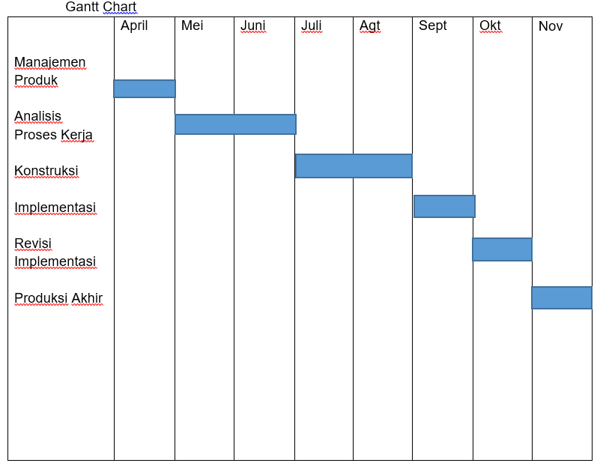
Gantt chart

Slide 5
Tools Yang Digunakan
Tools:
Project Management : Discord
Diagram : Whimsical
Wireframe : Balsamiq
UI Mockup : Figma

Slide 6
Wireframe

